Slide 2
Capacitación
Modelo Integrado de Gestión MIPG
Parte 4
Dirección de Talento Humano
Apoya: Oficina Asesora de Planeación e Innovación

Slide 3

Seguimos la ruta de la gestión MIPG

Slide 4



ACUERDOS INICIALES
Mantener el micrófono
cerrado durante las intervenciones de los demás
Participar activamente a través del chat
Hacer las preguntas o comentarios al final y de manera concreta
1
2
3

Slide 5

Seguimos la ruta de la gestión MIPG
En las sesiones anteriores aprendimos:
Hoy
Estamos abordando
Dimensión de Talento Humano
Dimensión de Direccionamiento Estratégico y Planeación
Dimensión de Gestión con Valores para Resultados
Dimensión Evaluación de Resultados
Dimensión Información y Comunicación
Dimensión Gestión del Conocimiento y la Innovación
Dimensión Control Interno
2
7
1
3
5
6
4

Slide 6

Dimensión 7:
Control Interno
Propósito:
Proporcionar una estructura de control de la gestión que especifique los elementos necesarios para construir y fortalecer el Sistema de Control Interno.

Slide 7
Antes de empezar….

Slide 8

Preguntar para conectar
¿En tu trabajo identificas y manejas a tiempo los problemas, riesgos o novedades que se presentan en tus tareas diarias?
¿Revisas cómo van tus actividades para asegurarte de que estás cumpliendo con lo esperado y dentro de los tiempos establecidos?
¿Usas las guías, instructivos o recomendaciones que dan las áreas de apoyo para hacer tu trabajo de la mejor manera?
¿Cuando te piden información o te realizan revisiones o auditorías, entregas lo necesario de forma clara y a tiempo?
¿Aplicas en tu trabajo las mejoras o recomendaciones que han surgido de revisiones o auditorías anteriores?
Notes:
Estado de la gestión
Plantear acciones para mitigar desviaciones de las metas
Logro de objetivos y metas de los planes (eficacia y eficiencia)

Slide 9

Índice de desempeño de la dimensión y la política en 2024
98,19
¿Cómo se desarrolla la Dimensión 7?
A través del MECI y la implementación de la Política de Control Interno
El Control Interno es el conjunto de elementos y acciones que garantizan que la entidad cumpla sus actividades y gestione sus recursos conforme a la ley, las políticas y los objetivos institucionales.
Notes:
Estado de la gestión
Plantear acciones para mitigar desviaciones de las metas
Logro de objetivos y metas de los planes (eficacia y eficiencia)

Slide 10

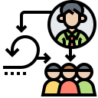


¿Cómo opera el Modelo Estándar de Contro Interno MECI?
3 Principios
Autogestión
Autoregulación
Autocontrol
Línea Estratégica
Primera Línea de Defensa
Segunda Línea de Defensa
Tercera Línea de Defensa
Cuatro roles: Líneas de Defensa
Cinco Componentes
Ambiente de control
Evaluación del riesgo
Actividades de control
Información y comunicación
Actividades de monitoreo
Interacción con las dimensiones de MIPG

Slide 11
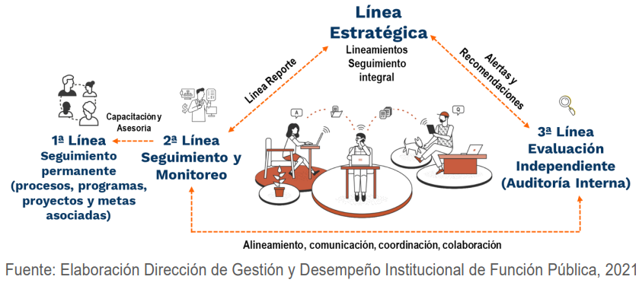
¿Cómo interactúan las líneas de defensa dentro del MECI ?

Slide 12
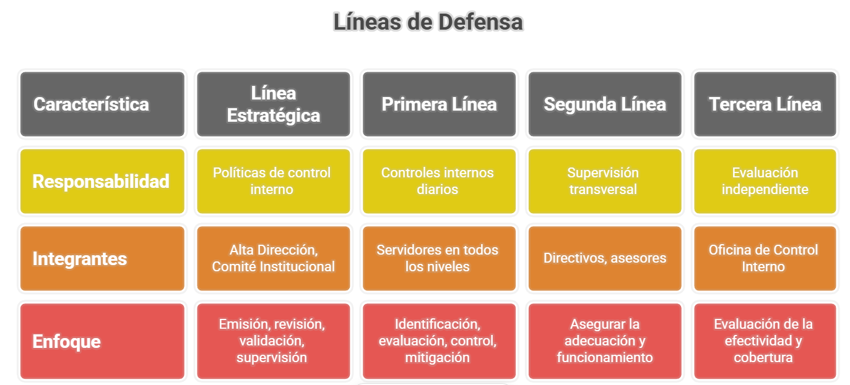
¿Qué rol tiene cada línea de defensa?
1
2
3
4
Notes:
Estado de la gestión
Plantear acciones para mitigar desviaciones de las metas
Logro de objetivos y metas de los planes (eficacia y eficiencia)

Slide 13
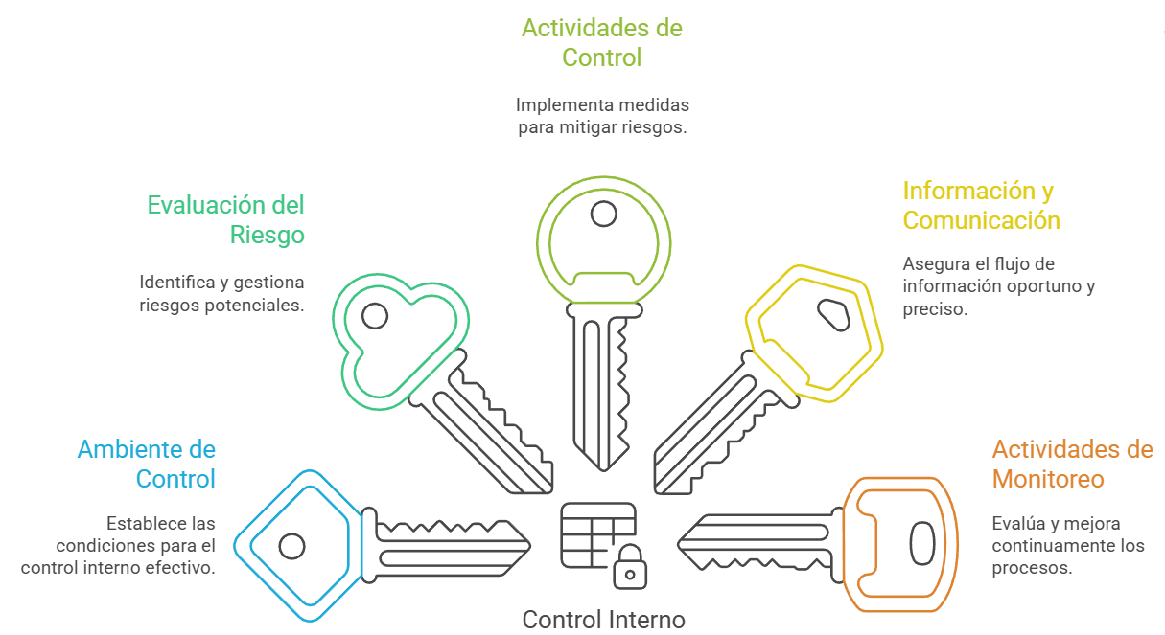
Componentes del MECI:

Slide 14
¿Quieres conocer más de MIPG ?
Manual Operativo de MIPG V6:
https://www1.funcionpublica.gov.co/documents/28587410/56548624/2024-12-18_Manual_operativo_mipg_6V-publicada.pdf/0a5653af-7639-bda1-ec7a-6cded14d7da4?t=1746645145494
Micrositio MIPG: https://www1.funcionpublica.gov.co/web/mipg/inicio
Guía de Gestión Integral del Riesgo Versión 7 del DAFP: https://www.funcionpublica.gov.co/detalle-publicacion?entryId=963161

